Slide 1
Into – etsivä nuorisotyö ja työpajatoiminta ry:n eduskuntavaalitavoitteet

Slide 2

Meidän tavoitteenamme on yhteiskunta, jossa kenenkään ei tarvitse selvitä yksin.
Jokainen meistä kohtaa tilanteita, joissa tarvitsee tukea.
Etsivä nuorisotyö ja työpajat tarjoavat jokaiselle mahdollisuuden omannäköiseen elämään.

Slide 3
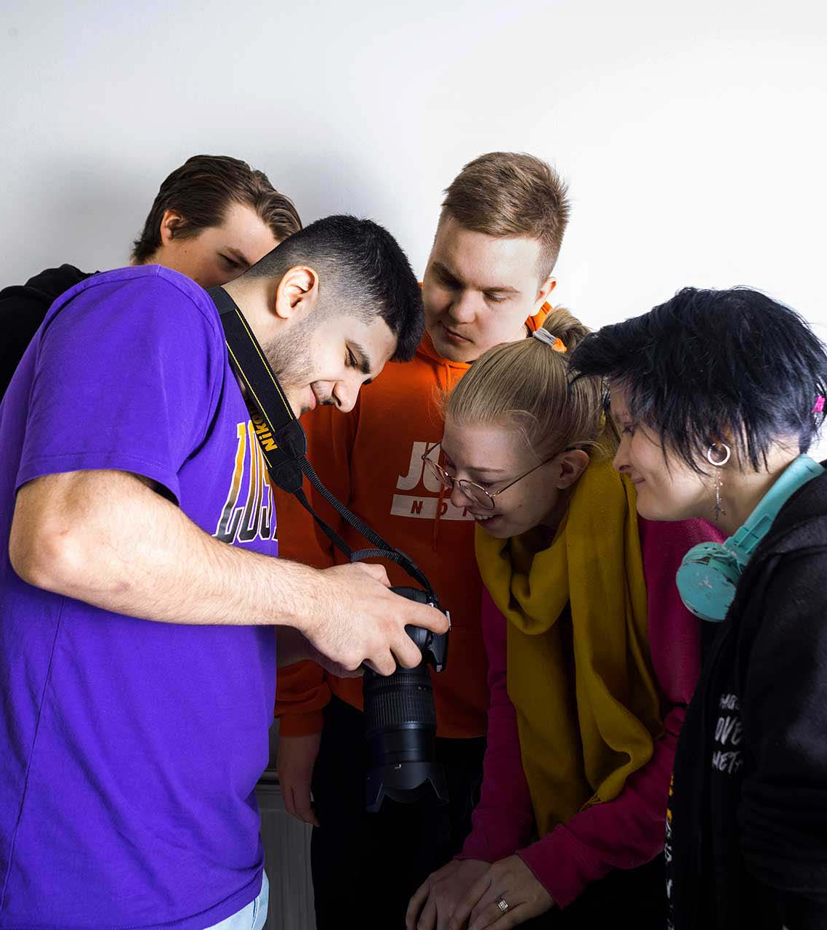
Etsivä nuorisotyö ja työpajatoiminta tavoittavat lähes
43 000 nuorta ja aikuista vuosittain.

Slide 4
Etsivä nuorisotyö tavoittaa vuosittain yli 20 000 nuorta
Etsivässä nuorisotyössä nuori saa tukea haasteidensa ratkaisemiseen
ja palveluihin pääsyyn.
Etsivä nuorisotyö ohjaa nuoria toimeentuloon, mielenterveyteen, asumiseen ja opiskeluun liittyviin palveluihin.
Etsiviä nuorisotyöntekijöitä on Suomessa 586. Etsivää nuorisotyötä on tarjolla kaikissa Suomen kunnissa.
Lähteet: OKM / AVI: Valtakunnallinen etsivän nuorisotyön ja työpajatoiminnan kysely 2021.

Slide 5
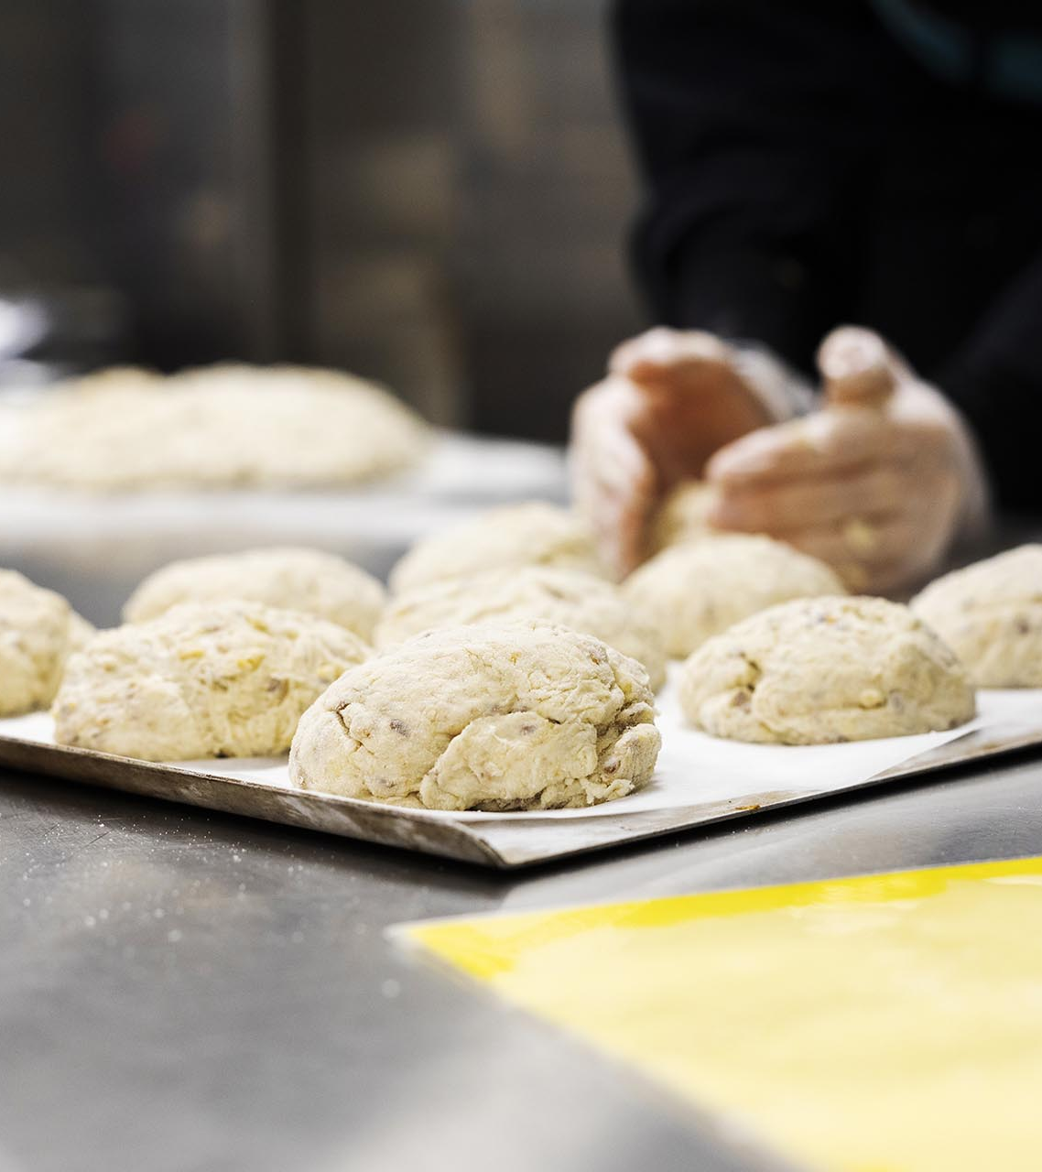
VUONNA 2021 ETSIVÄ
NUORISOTYÖ OHJASI
5614 nuorta koulutukseen ja 3414 nuorta työpajoille, työkokeiluun ja palkkatyöhön.
Lähteet: OKM / AVI: Valtakunnallinen etsivän nuorisotyön ja työpajatoiminnan kysely 2021.

Slide 6
Työpajatoiminta tavoittaa vuosittain yli 22 000 alle 29-vuotiasta nuorta ja aikuista
Työpajatoiminnan tavoitteena on vahvistaa nuorten ja aikuisten hyvinvointia, kasvattaa osaamista sekä valmentaa kohti koulutusta ja työtä.
Työpajatoimintaa on tarjolla noin 90 % kunnista. Työpajoilla työskentelee 1725 henkilöä.
Työpajojen yleisimmät palvelut ovat kuntouttava työtoiminta, työkokeilu, palkkatuettu työ, sosiaalinen kuntoutus ja Kelan ammatillinen kuntoutus.
Lähteet: OKM / AVI: Valtakunnallinen etsivän nuorisotyön ja työpajatoiminnan kysely 2021.

Slide 7
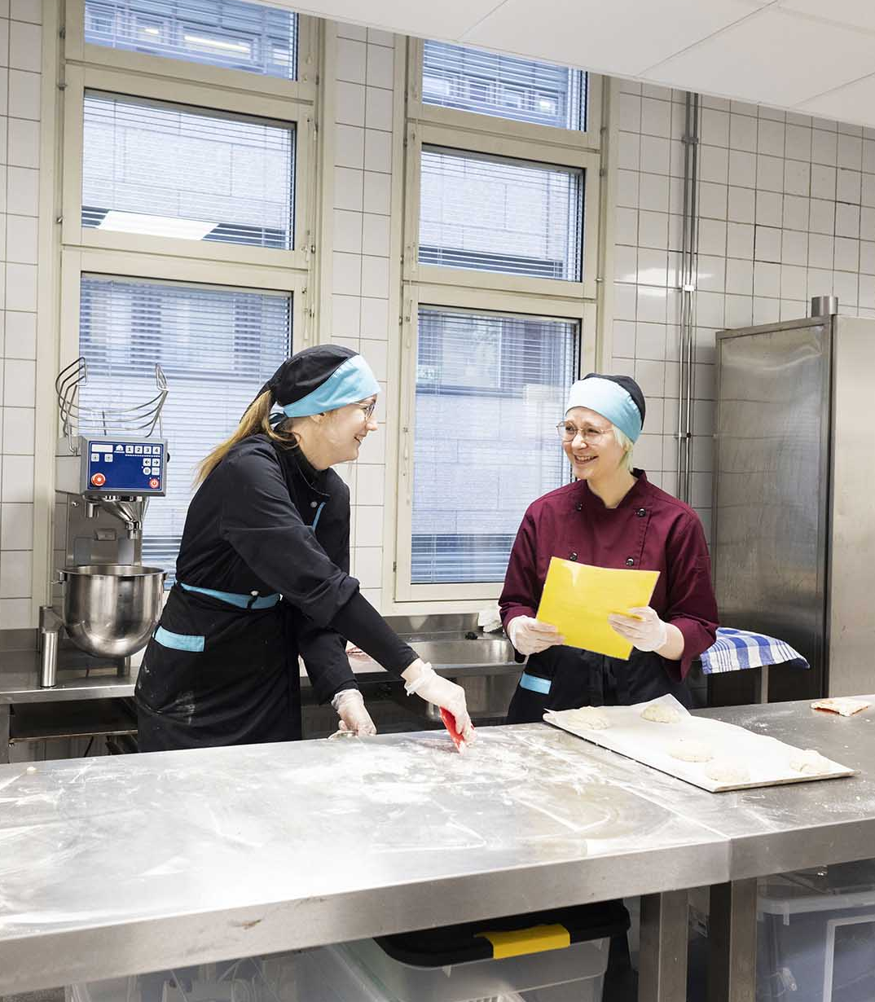
TYÖPAJATOIMINTAAN
OSALLISTUNEISTA NUORISTA
3/4 sijoittuu koulutukseen, työhön tai muuhun ohjattuun palveluun työpajajakson jälkeen.
Lähteet: OKM / AVI: Valtakunnallinen etsivän nuorisotyön ja työpajatoiminnan kysely 2021.

Slide 8
Etsivä nuorisotyö / työpajatoiminta maakunnassa / kunnassa / organisaatiossa X
Lisää tähän maakuntasi, kuntasi tai organisaatiosi tilastoja ja tuloksia etsivästä nuorisotyöstä ja / tai työpajatoiminnasta

Slide 9
Etsivä nuorisotyö / työpajatoiminta maakunnassa / kunnassa / organisaatiossa X
Lisää tähän maakuntasi, kuntasi tai organisaatiosi tilastoja ja tuloksia etsivästä nuorisotyöstä ja / tai työpajatoiminnasta

Slide 10

Rinnallakulkijuutta etsivällä nuorisotyöllä ja työpajatoiminnalla

Slide 11
Etsivä nuorisotyö ja työpajatoiminta toimivat nuorten ja aikuisten rinnalla sekä tukevat muita palveluita ja paikkaavat palvelupuutteita.
RINNALLAKULKIJUUTTA ETSIVÄLLÄ
NUORISOTYÖLLÄ JA TYÖPAJATOIMINNALLA
Rinnallakulkijoina etsivä nuorisotyö ja työpajatoiminta tukevat työn ja koulutuksen ulkopuolella olevia, ovat mukana opiskelijoiden arjessa, tukevat koulupolun nivelvaiheissa, tarjoavat vaihtoehtoisia oppimisympäristöjä sekä tukevat nuoria ja aikuisia koulutukseen ja työhön.

Slide 12

Jos etsivää nuorisotyötä ja työpajatoimintaa ei olisi, yhteiskunnassa on vähemmän tahoja, jotka
RINNALLAKULKIJUUTTA ETSIVÄLLÄ
NUORISOTYÖLLÄ JA TYÖPAJATOIMINNALLA
tekee yhteiskunnasta inhimillisemmän
etsii ja ottaa kopin
kulkee rinnalla palveluissa ja viranomaiskohtaamisissa
tarjoaa kokonaisvaltaista tukea arjenhallintaan
toimii vahvasti verkostoyhteistyössä ja kokoaa verkostoja
tarjoaa mielekästä tekemistä ja yhteisöllisyyttä
vähentää syrjäytymisestä aiheutuvia kuluja

Slide 13
Rinnallakulkijuus edellyttää rahoitusta, resursseja ja rakenteita
Etsivän nuorisotyön ja työpajojen rinnalla kulkevalle tuelle on kasvava tarve.
Rakenne-uudistukset haastavat toimijoita ja heikentävät niiden toimintaedellytyksiä.
Etsivä nuorisotyö ja työpajatoiminta ovat vaikuttavia palveluja, joissa kohdataan ja tuetaan heikossa asemassa olevia nuoria ja aikuisia.
Tarvitsemme etsivälle nuorisotyölle ja työpajatoiminnalle
rahoituksen, resurssit ja rakenteet, jotta kenenkään ei tarvitse selvitä yksin.

Slide 14
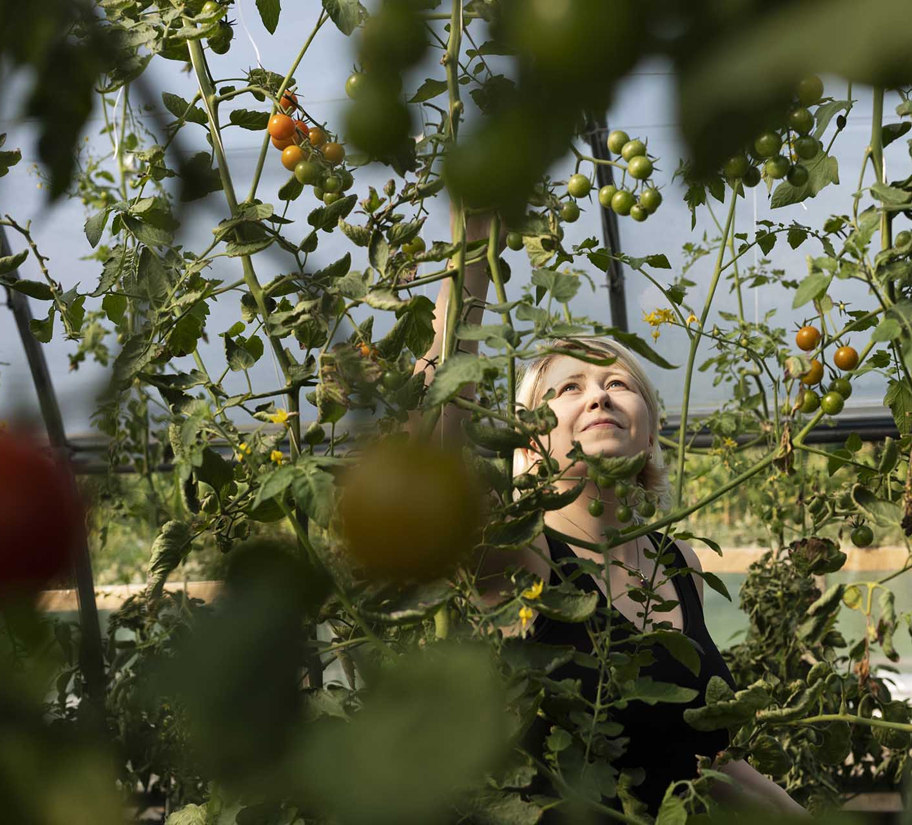
Ratkaisut

Slide 15
Etsivän nuorisotyön perusrahoitusta on korotettava
Etsivän nuorisotyön tarve on jatkuva, ja haasteellisessa elämäntilanteessa oleva nuori tarvitsee tukea nopeasti.
Etsivän nuorisotyön perusrahoitus on laskenut vuoden 2019 tasosta miljoonalla eurolla. Vuosittain varmistuva rahoitus aiheuttaa vaihtuvuutta työntekijöissä.
Perusrahoituksen pienentyessä organisaatioiden omavastuuosuudet ovat nousseet ja samalla yleinen kustannustaso on noussut. Etsivän nuorisotyön jatkuvuus on varmistettava.
Laadukas etsivä nuorisotyö edellyttää
perusrahoituksen tason palauttamisen.

Slide 16

Etsivän nuorisotyön perusrahoitusta on korotettava
RATKAISU:
Etsivän nuorisotyön perusrahoitus on nostettava
18 miljoonaan euroon.
Etsivän nuorisotyön organisaatioiden omarahoitusosuutta
tulee alentaa.

Slide 17


Olisin varmasti edelleen aivan
hukassa sen suhteen, mitä haluan elämälläni tehdä, ellen olisi saanut apua etsivältä opiskeluhakujen, työssäoppimisten ja työpaikkojen suhteen.”
ETSIVÄN NUORISOTYÖN NUORI

Slide 18
Työpajatoiminnan rahoituksen tulee vastata muuttuneeseen tilanteeseen
Työpajatoiminnalle on turvattava selkeä rahoitus ja henkilöresurssit kuntien ja hyvinvointialueiden muuttuvissa toiminnoissa. Työpajat tulee nähdä kuntien ja hyvinvointialueiden kumppaneina.
Työpajojen mahdollisuuksia tukea oppivelvollisuusikäisiä ja jatkuvaa oppimista on hyödynnettävä entistä laajemmin.
Valtionapukelpoisten työpajojen määrä on noussut, mutta avustussumma on pysynyt samalla tasolla.
Laki- ja rakenneuudistukset ovat koetelleet
työpajatoimintaa – nyt on uuden kehittämisen aika!

Slide 19
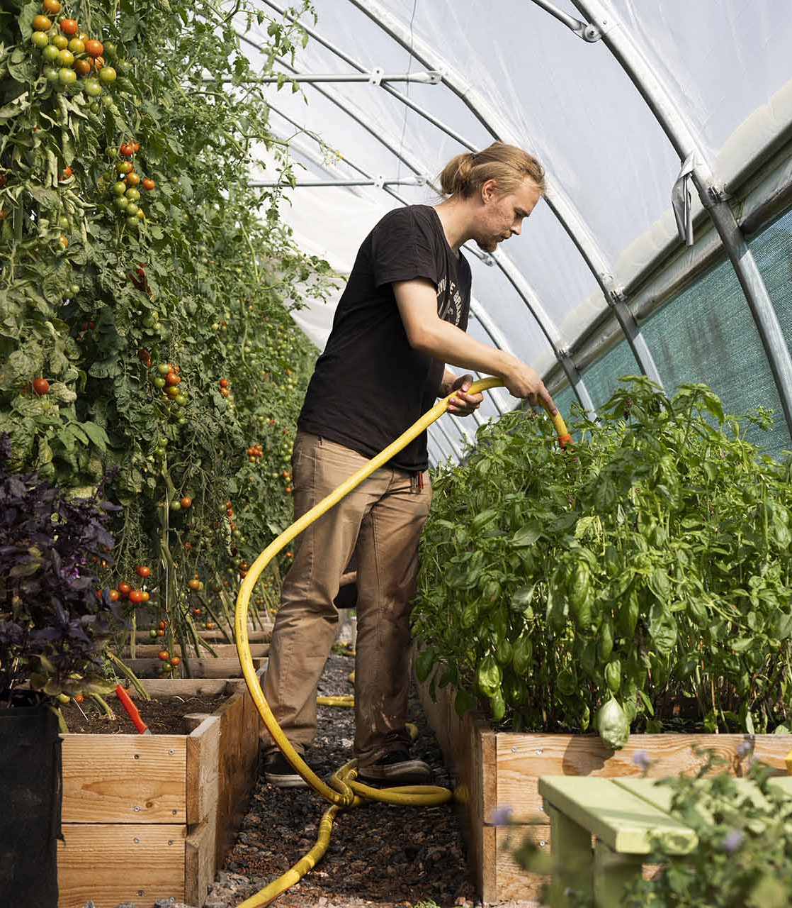
RATKAISU:
Työpajatoiminnan rahoitusta tulee korottaa vastaamaan muuttunutta tilannetta. Perusrahoitusta on nostettava pysyvästi vähintään
18 miljoonaan euroon.
Työpajatoiminnan turvaamiseksi valmistuu työryhmän selvitys ja toimenpidesuositukset, joilla pyritään varmistamaan työpajatoiminnan toteutuminen ja kehittäminen poikkihallinnollisesti joustavasti ja asiakaslähtöisesti.

Slide 20
Olin hukannut sen, kuka olen,
en tiennyt, mitä haluan elämälläni tehdä. Tunsin oloni pölyhiukkasen kokoiseksi. Nyt minulla on edes jonkinlainen suunta elämälleni. Tiedän vahvuuteni ja
olen ylpeä itsestäni.”
TYÖPAJAN VALMENTAUTUJA

Slide 21
Palveluketjut kuntoon
RATKAISU
Etsivässä nuorisotyössä ja työpajatoiminnassa olevat nuoret ja aikuiset hyötyisivät monista palveluista, jos niihin vain pääsisi.
Tarvitaan lisää matalan kynnyksen mielenterveys- ja päihdepalveluita. Nuorille on oltava heidän tarpeisiinsa vastaavat palvelut. Terapiapalveluihin on päästävä terapiatakuun mukaisesti.
Mielenterveys- ja päihdepalvelut kaikkien saataville

Slide 22
Palveluketjut kuntoon
RATKAISU
Nivelvaiheisiin tarvitaan vahvemmin tukea. Mahdollisuus vaihtoehtoisiin oppimisympäristöihin on tarjottava
jo ennen ongelmien kasaantumista.
Rahoitus kouluissa toteutettavaan nuorisotyöhön on löydyttävä. Opiskeluhuoltoa sekä oppilaan- ja opinto-ohjausta on lisättävä.
Rahoitusta ja ammattilaisia koulunuorisotyöhön
sekä koulujen tuki- ja ohjauspalveluihin

Slide 23
Palveluketjut kuntoon
RATKAISU
Työllisyyspalveluiden henkilö-
resursseja on lisättävä, jotta yksilöllistä tukea riittää eniten tarvitseville. Ohjauksellista ja ihmisläheistä
työotetta on vahvistettava.
Välityömarkkinat tarjoavat valmennusta ja tukea työllistymiseen. Välityömarkkinoita on vahvistettava.
Välityömarkkinat vahvemmin mukaan
työllisyyden edistämiseen

Slide 24
Oisko mitää vaik
palvelut, joihin vois
vaikka päästä?”
ETSIVÄ NUORISOTYÖNTEKIJÄ

Slide 25
Lue lisää ja osallistu keskusteluun somessa!
Eduskuntavaalitavoitteet ja -materiaalit Inton nettisivuilla: www.intory.fi/eduskuntavaalit
Osallistu keskusteluun somessa, tägää @intolaiset ja käytä tunnisteita:
#eduskuntavaalit2023 #etsivänuorisotyö #työpajatoiminta

